Slide 1
Calculo de sueldo de empleados
Universidad o&m
Algoritmo y programación
0219
Integrante
Raydell Isaac Sidney Valerio 18-MIEN-1-003

Slide 2

Historia de True Tech
fundada en el 13 de enero del 1999 ,ya con ya 20 años de en el mercado, esta empresa nace con el fin de ayudar a las pequeñas y medianas empresas locales que son nuevas en el mundo de los negocios .true tech Ya que esta brinda aplicaciones para estas empresa que facilitaran su crecimiento de estas.

Slide 3
Servicios que brinda TRUE TECH
TRUE TECH OFRECE SERVICIOS DE ORGANIZACIÓN ADMINISTRATIVOS PARA TODOS LOS DEPARTAMENTOS ENCARGADOS DE LA ADMINISTRACIÓN DE DICHAS EMPRESAS.
ENTRE LOS SERVICIOS QUE OFRECEMOS ESTÁN:
TALLERES PARA CAPACITAR A LOS GERENTES Y EQUIPOS ENCARGADOS DE LAS ÁREAS DE CONTABILIDAD FINANZAS AUDITORIA MERCADEO Y VENTAS .
LAS EMPRESAS CONTARÁN CON UN PERSONAL CAPACITADO PARA TRABAJAR PARA UN TIEMPO DETERMINADO EN LA EMPRESA PROCURANDO QUE EN LA MISMA SE MEJORE LAS ÁREAS ADMINISTRATIVAS YA MENCIONADAS.

Slide 4
costo
EL COSTO DEL SERVICIO SERÁ DE DE 35 MIL PESOS POR QUINCENA HASTA QUE EL TIEMPO PLASMADO DEL CONTRATO SE CUMPLA SI SE DESEA RENOVAR EL CONTRATO DE LO QUE COSTABA EL CONTRATO ANTERIOR

Slide 5
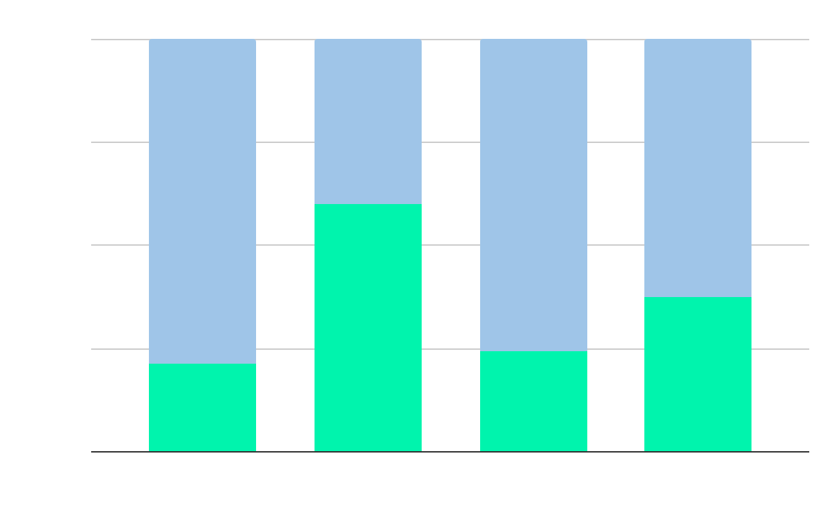
BUDGET
$35,000,000
Social Media
Social Media
Shop
Shop
TV
TV

Slide 6
Ventajas y desventajas
VENTAJAS
LOS BENEFICIOS QUE CONLLEVAN PARA LAS EMPRESAS SER CLIENTES DE TRUE TECH ES QUE LE OFRECEREMOS UN SERVICIO DE CALIDAD VERSÁTIL EFICIENTE Y ADAPTABLE ENFOCANDO A LAS NECESIDADES QUE TENGA DICHA EMPRESA A LA FINANZAS DE LA MISMA.
DESVENTAJAS
ENTRE LAS DESVENTAJAS QUE SE PUDIERAN RESULTAR NUESTRO SERVICIO UN INCUPLIMIENTO DEL LAZO DE TIEMPO PLASMADO EN EL CONTRATO POR FALTA DE PAGO DE LA EMPRESA CLIENTE.

Slide 7
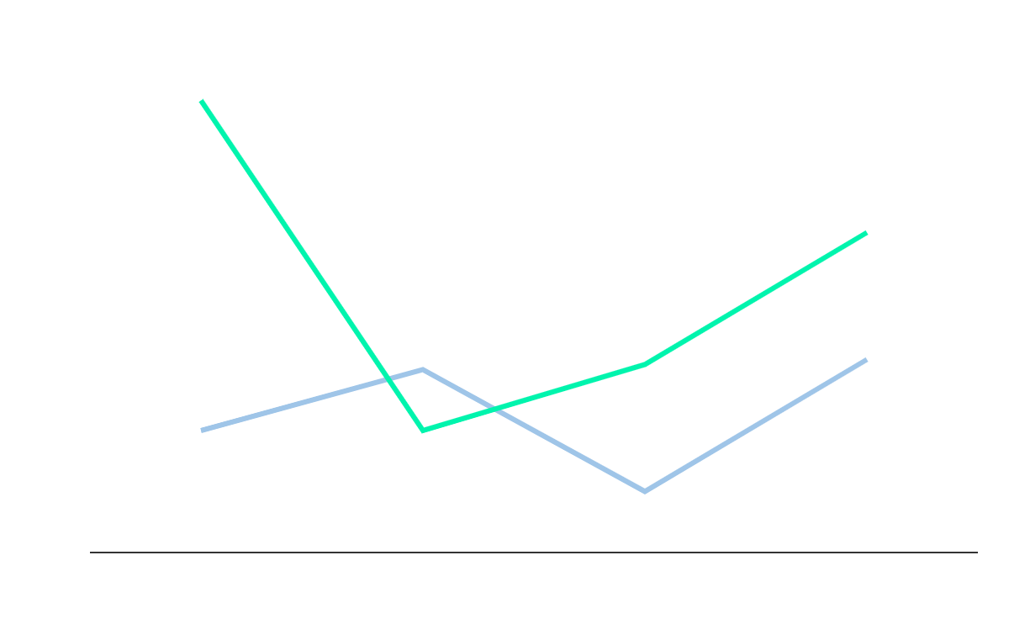
RETORNO DE LA INVERSIÓN
LA EMPRESA CLIENTE VA A TENER UN GRAN INCREMENTO EN LAS VENTAS FINANZAS Y MERCADEO Y PUBLICIDAD DE LA EMPRESA, AUMENTANDO EN ELLOS DE MANERA MUY NOTORIA LAS GANANCIAS

Slide 8
VALORES
CALIDAD
RESPONSABILIDAD
CUMPLIMIENTO
TRABAJO EN EQUIPO
PROFESIONALISMo
HONESTIDAD

Slide 9
Vision
Mision
Como empresa nos queremos ver proyectados como un negocio internacional en el cual no solo se prestaran servicios a empresas locales sino también a negocios internacionales para así seguir ayudando a las medianas y pequeñas empresa
Somos una empresa que propone siempre dar un servicio de asistencia administrativa para ayudar a los emprendedores dueños de empresas y que los mismos puedan ver un incremento en sus negocios

Slide 10

Raydell isaac Sidney valerio
Cel 829-988-1568
Gmail- raydellsidney@gmai.com

Slide 11
THANKS!
Do you have any questions?
raydellsidney@gmail.com +829-988-1568 yourcompany.com
Please keep this slide for attribution

Slide 12
ALTERNATIVE RESOURCES

